Slide 1
Collect&Go – FEVIA 19/10/2017

Slide 3
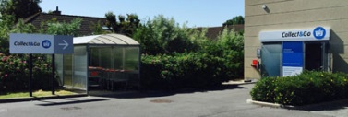
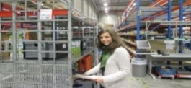
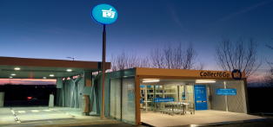
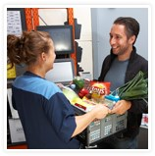
Wat is Collect&Go?
WINKEL
AFHAALPUNT WINKEL
Datum / tijdvak + afhaalpunt kiezen
Online bestelling klant via de app / website
ODP
Winkelmandje vullen
Reservatie doorsturen
STANDALONE
RCDC

Slide 4
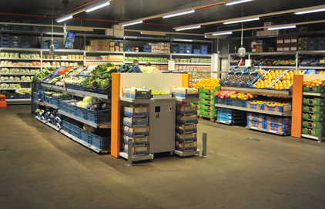
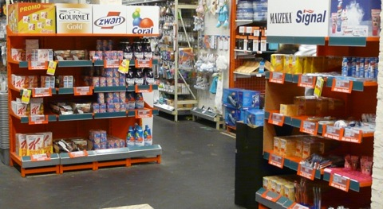
Beleving is anders

Slide 5
Consument in the lead

Slide 6
Digitale beleving
Inspireren….
Notes:
Customer journey // belevenis is anders
AANBOD INSPIREREN - data !! (info) => verkoop - beeld - verhaal

Slide 7
Digitale beleving

Slide 8
Leveranciersacties
Notes:
25%-30% gaat in op leveranciersacties

Slide 9
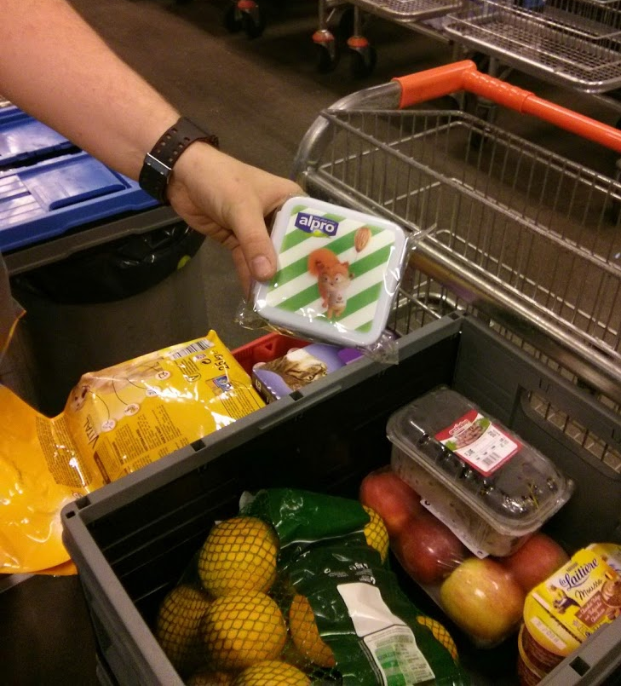
Samples
Notes:
Samples zijn een meerwaarde, klanten kijken ernaar uit

Slide 10
Maaltijdbox

